Slide 1
Fenntarthatóság :)
Készítette:
Szuszai-Tóth Roland
3.c

Slide 2
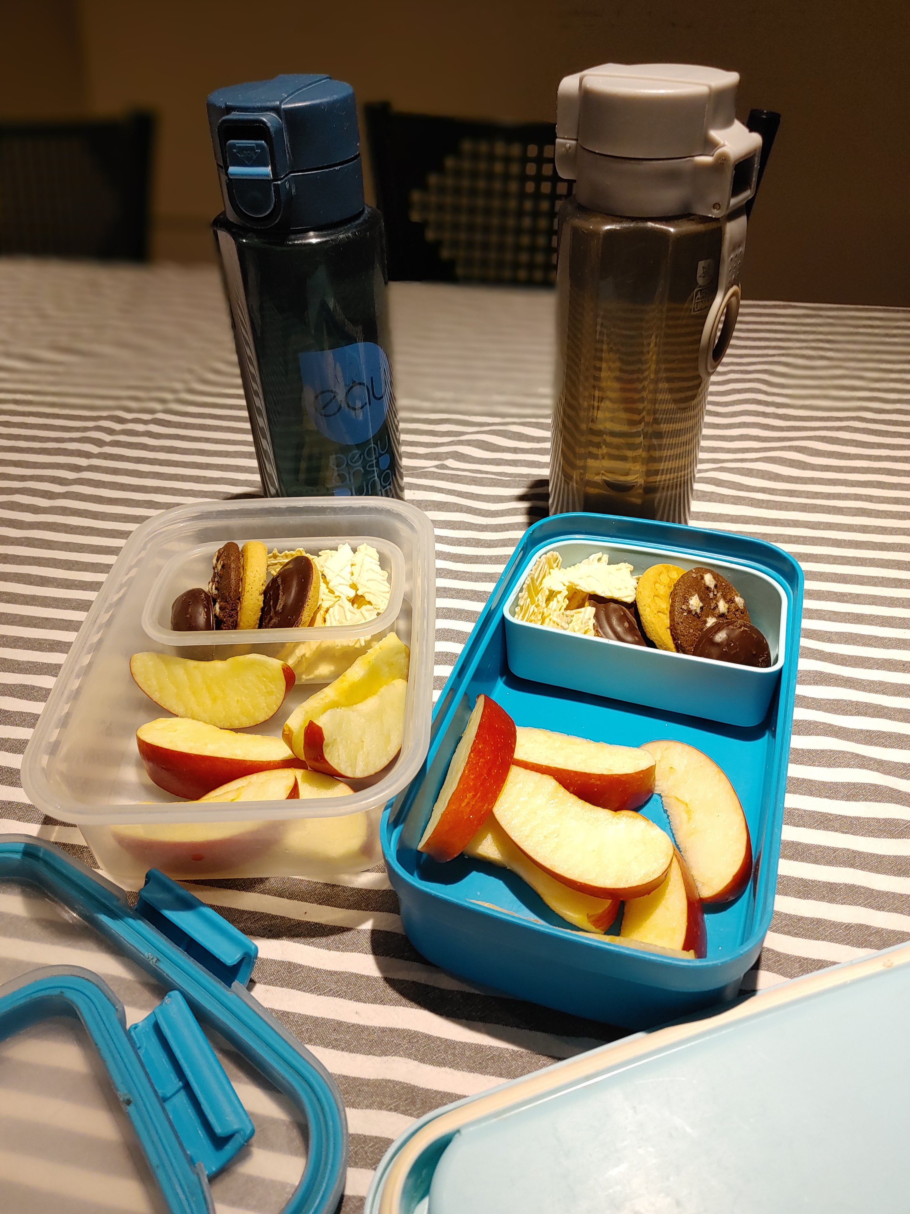
Ételek hordozása
Minden nap ugyanazt az uzsonnás dobozt és kulacsot használjuk az iskolában.
Környezetszennyezés és pénzkidobás lenne, ha minden nap másik dobozt és flakont vennénk.

Slide 3
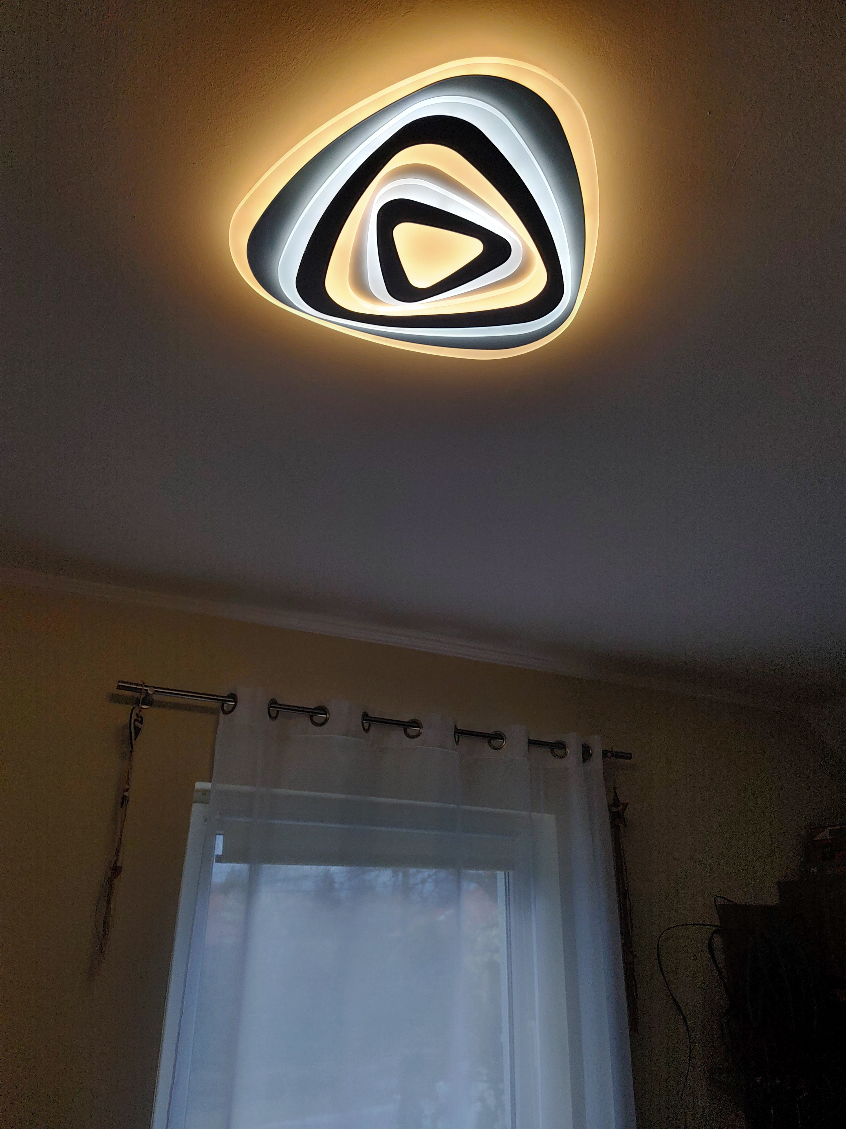
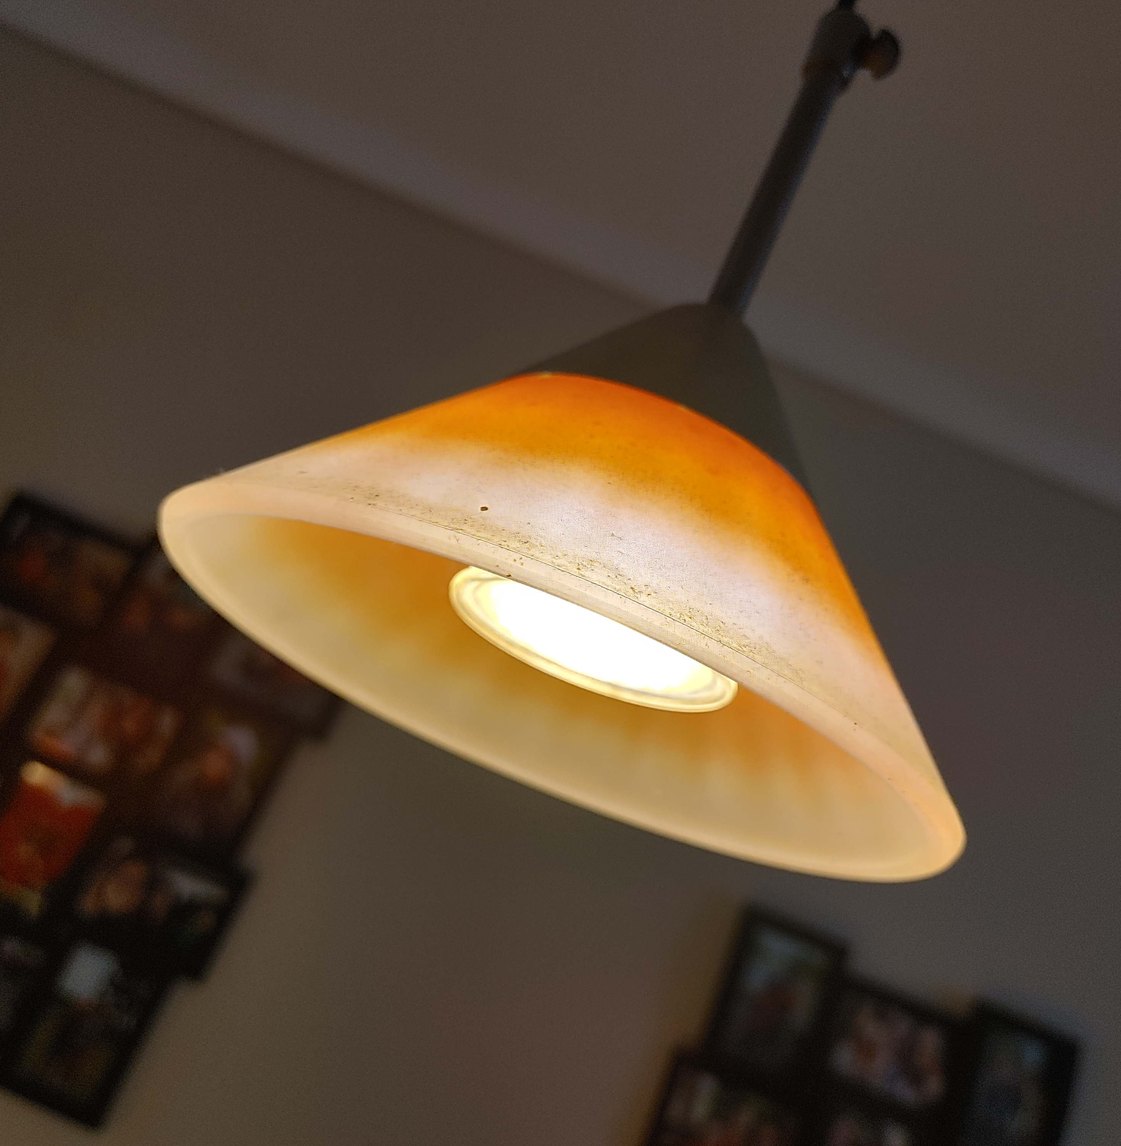
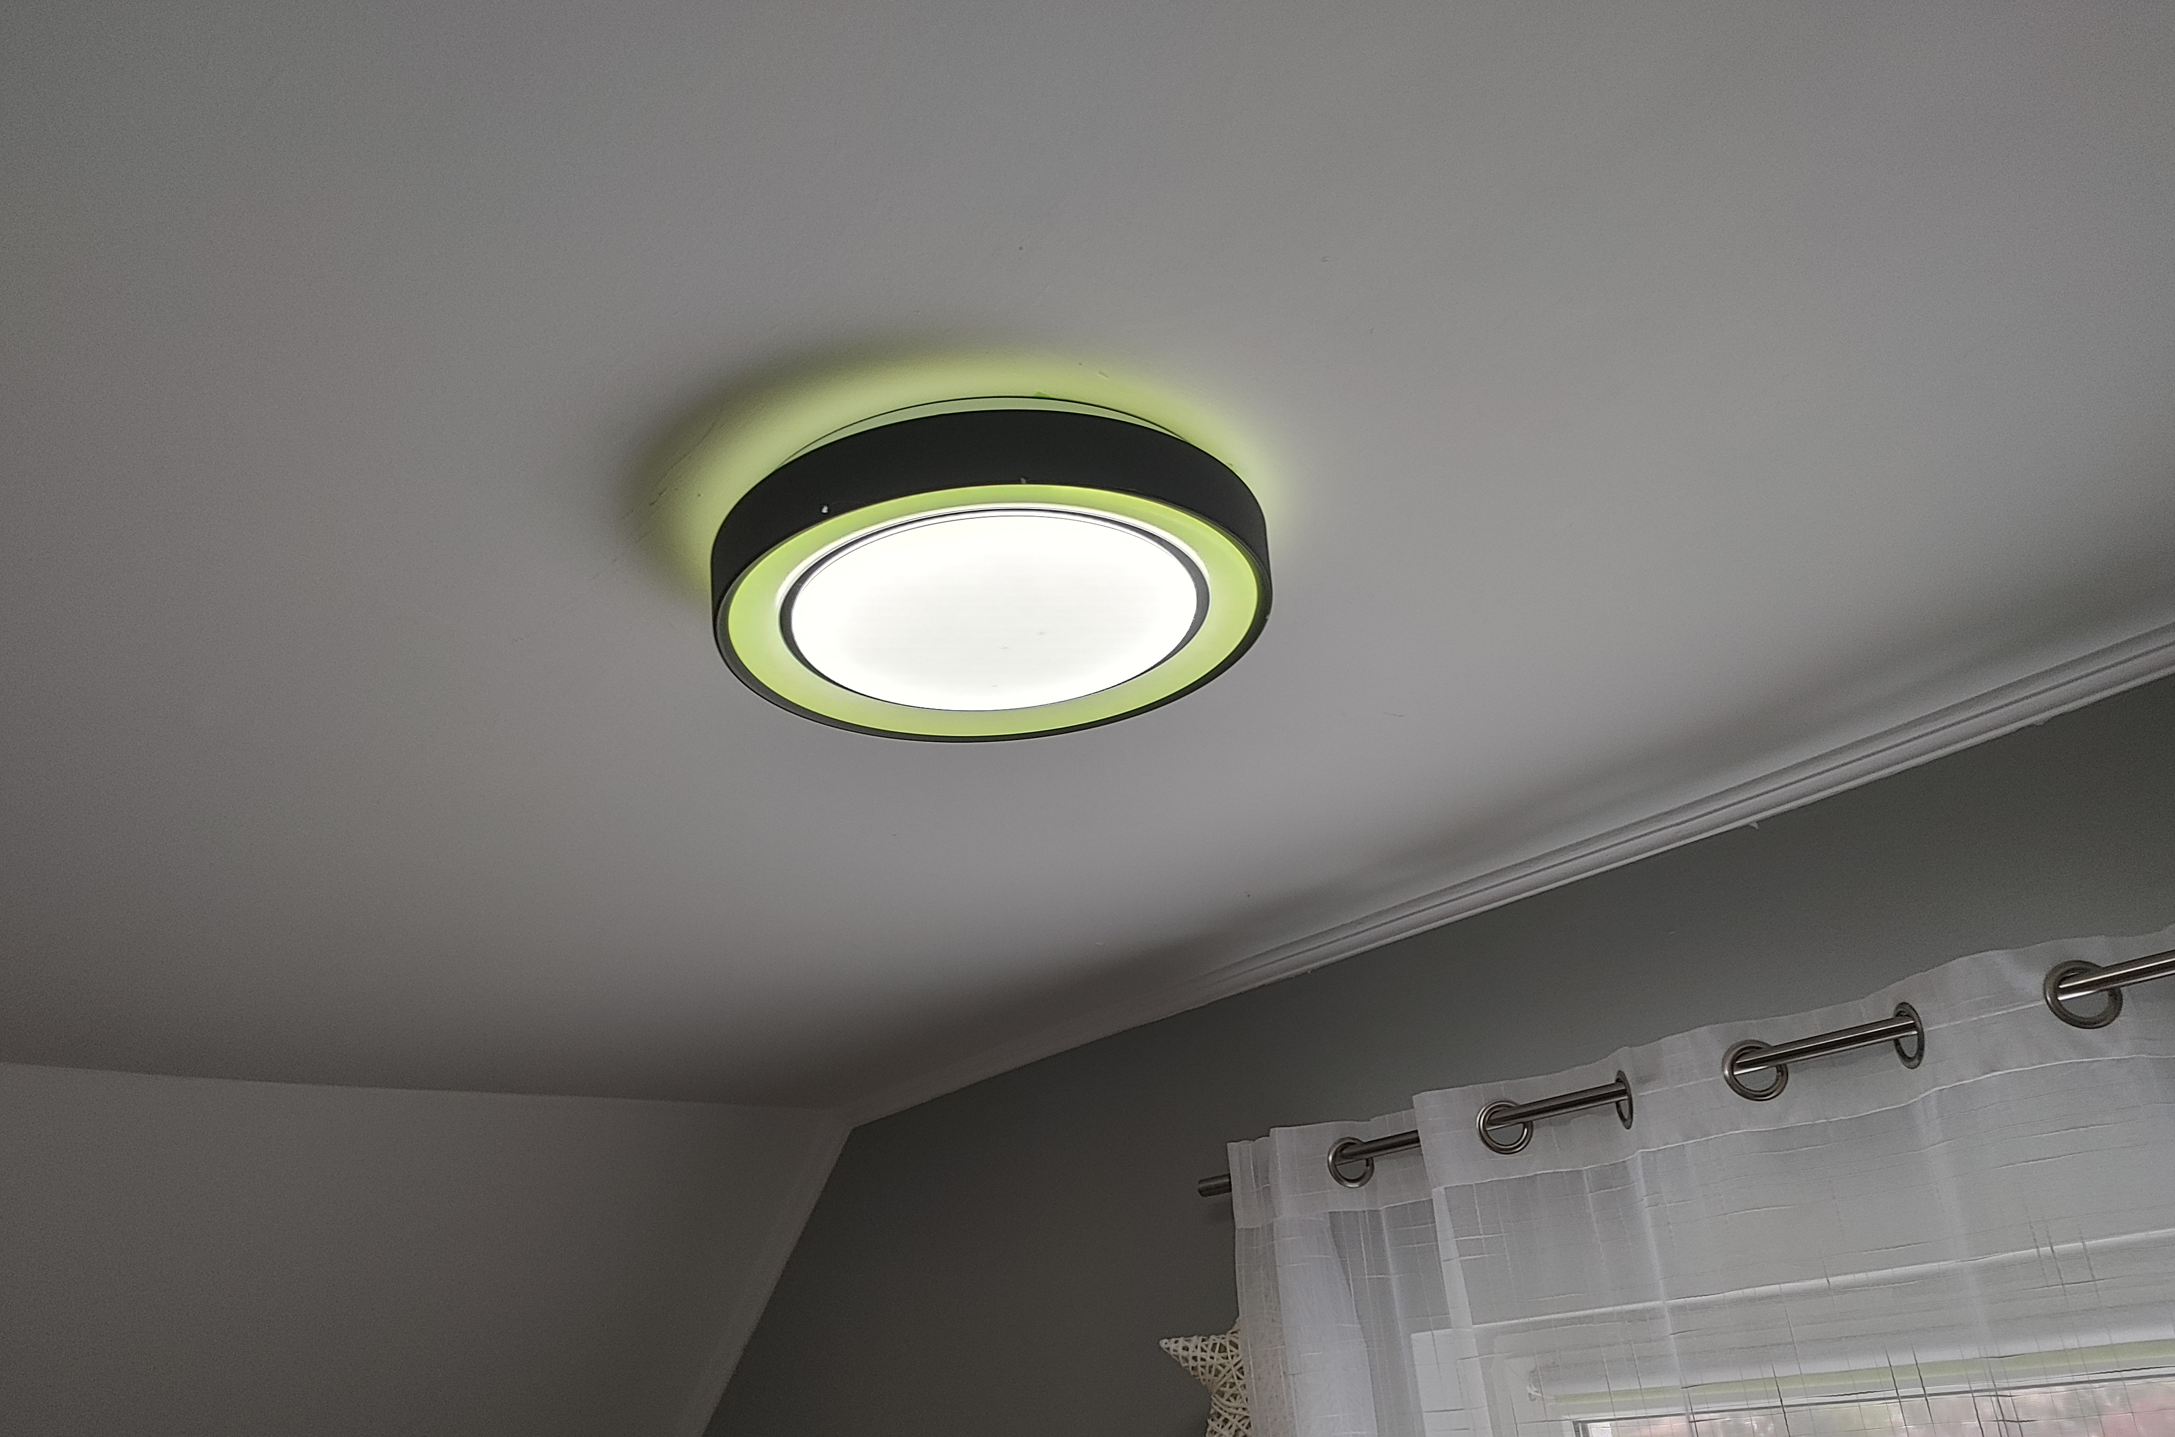
Energiatakarékosság
Azért, hogy ne fogyasszunk sok áramot, otthon szinte
mindenhol led lámpát használunk.
Szeretjük a led lámpákat, mert színesek és jópofák.

Slide 4
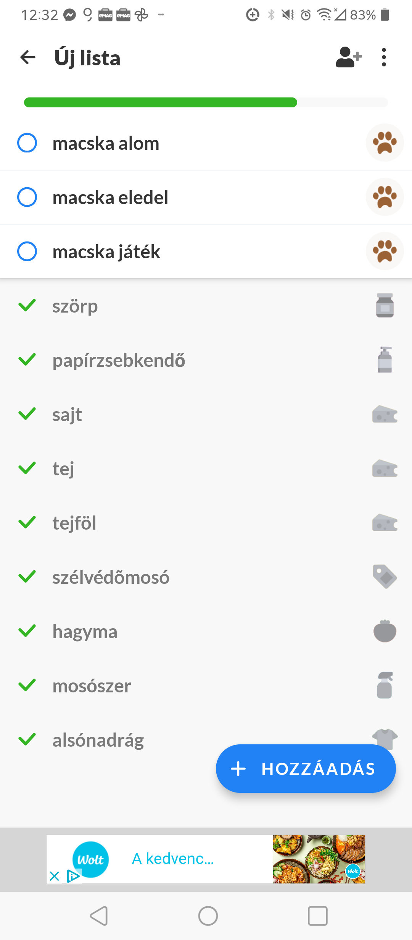
Van egy olyan alkalmazás, amiben listát tudunk csinálni a bevásárláshoz. Azért jobb az alkalmazás, mert így kevesebb papírt használunk.

Slide 5
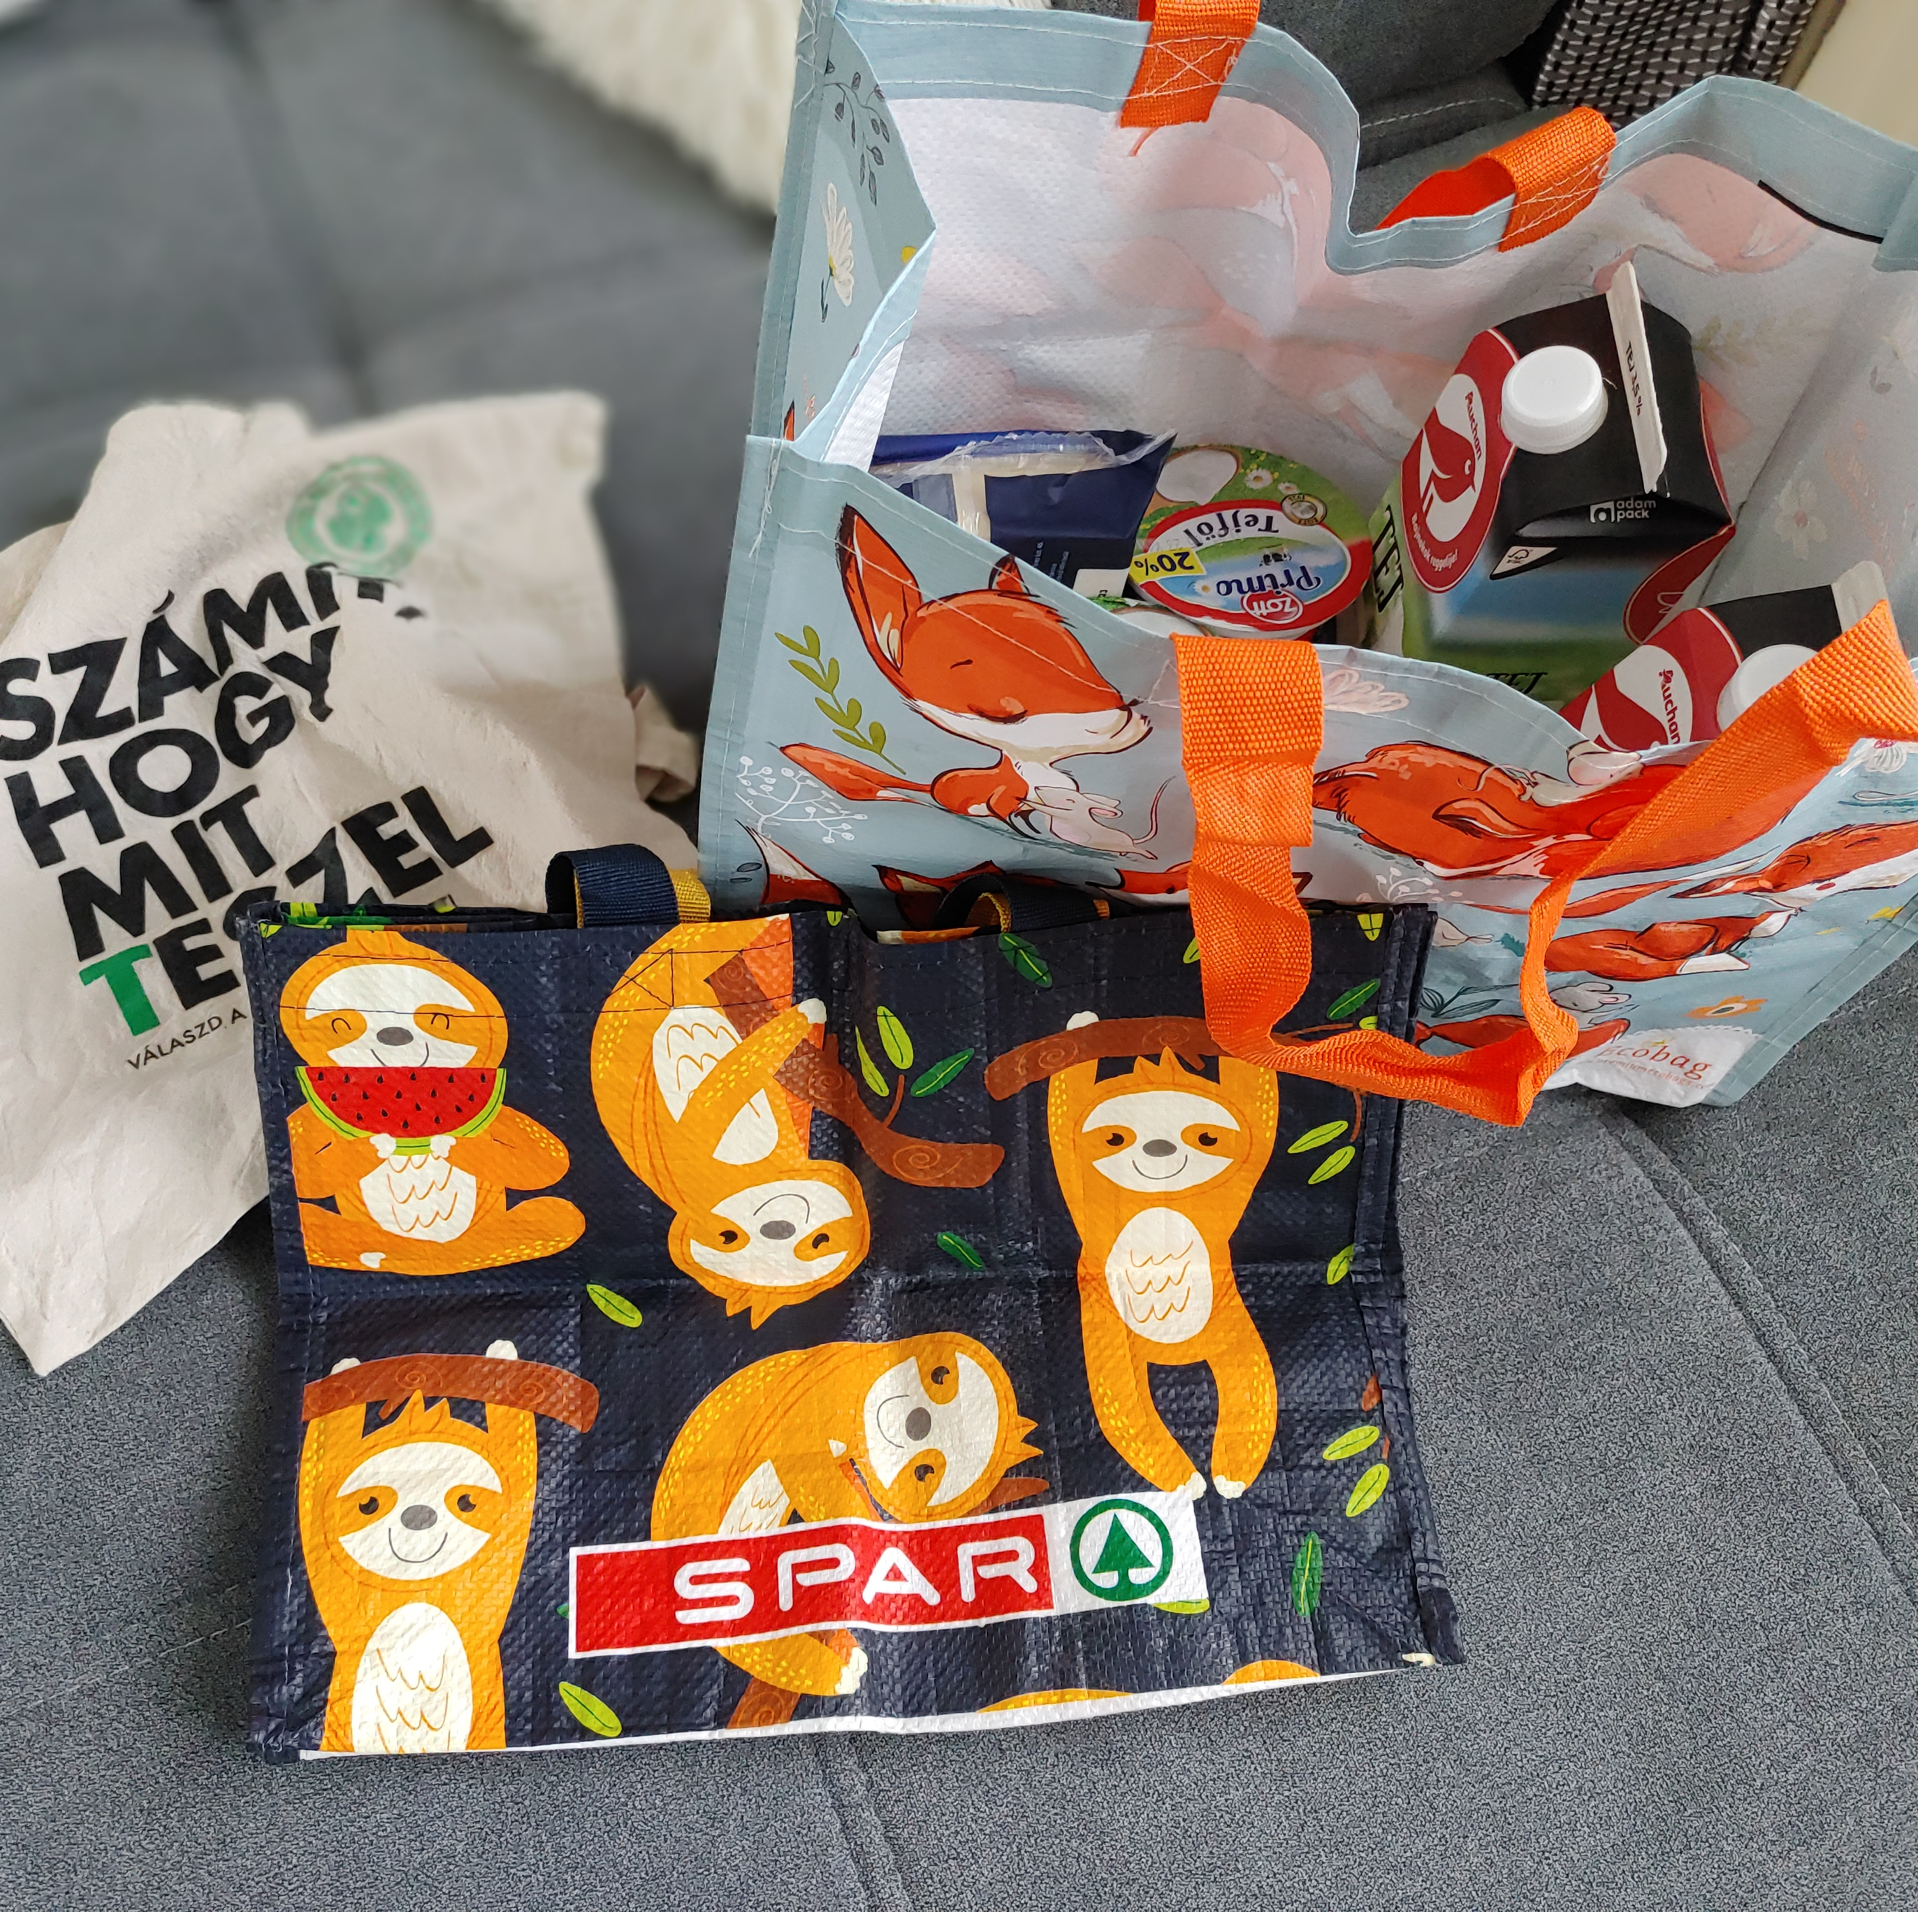
Bevásárláskor ugyanazokat a szatyrokat használjuk cipekedéshez.
Anya különféle cuki szatyrokat használ már évek óta ;)

Slide 6
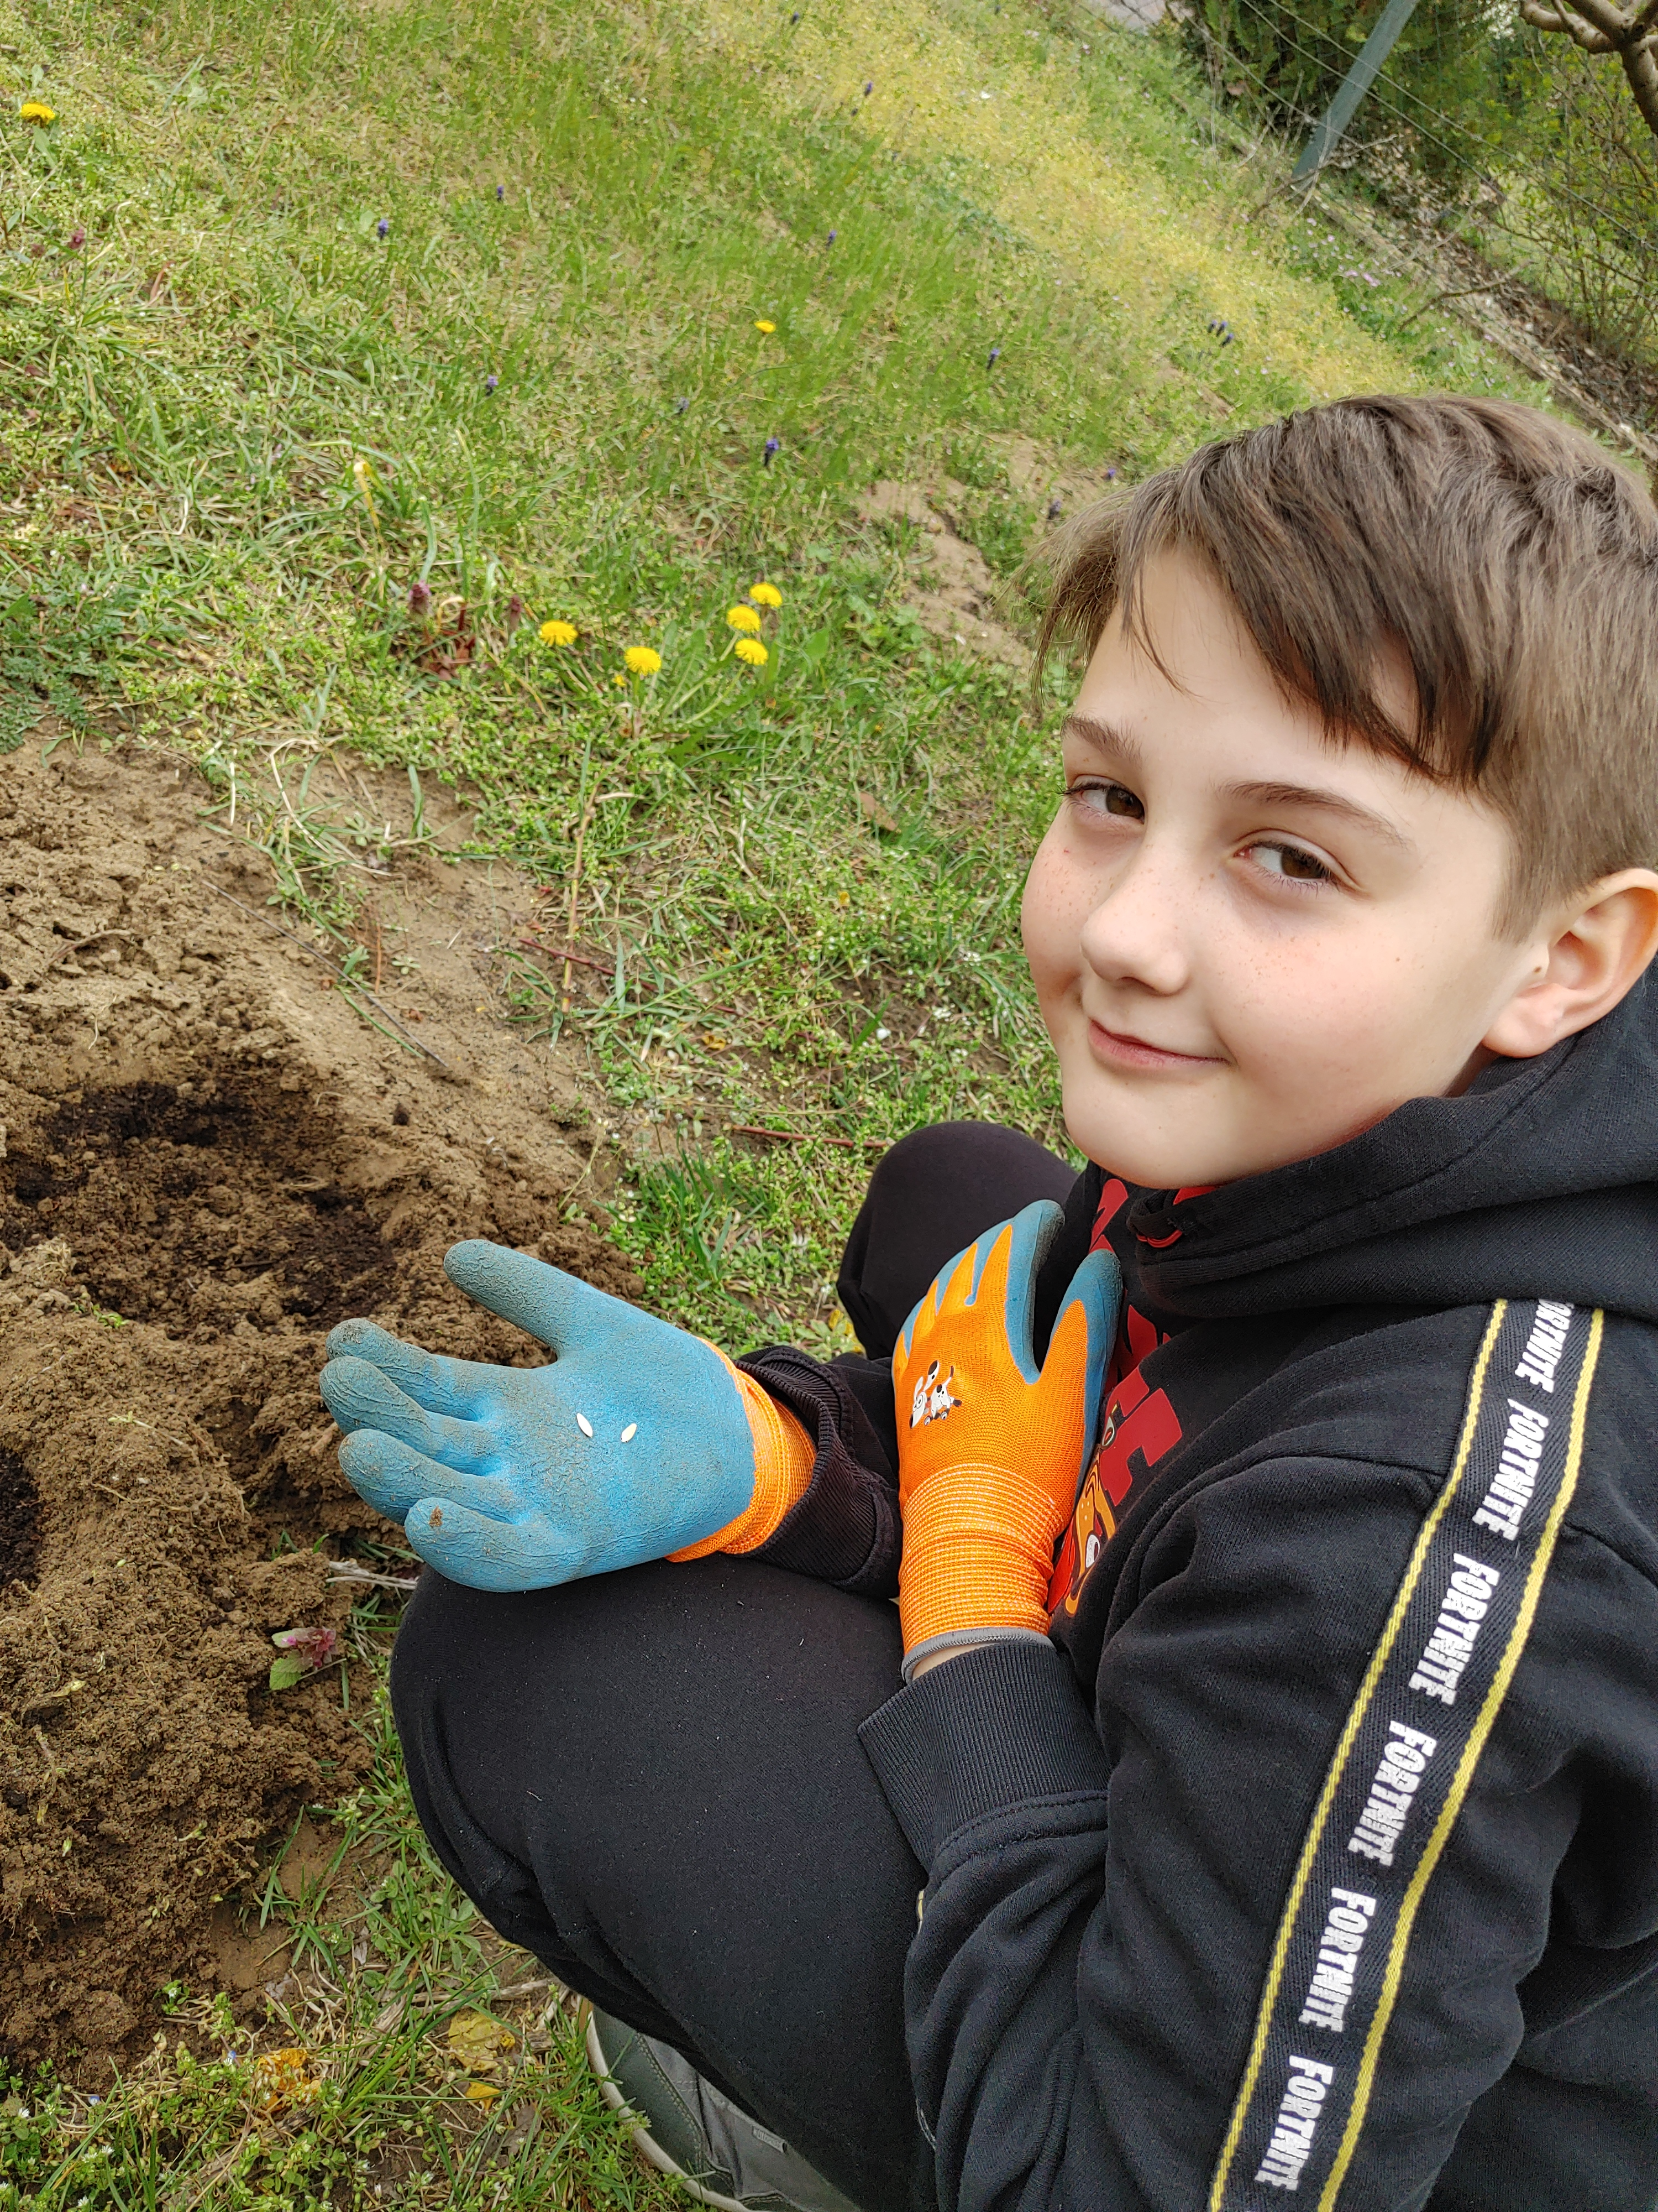
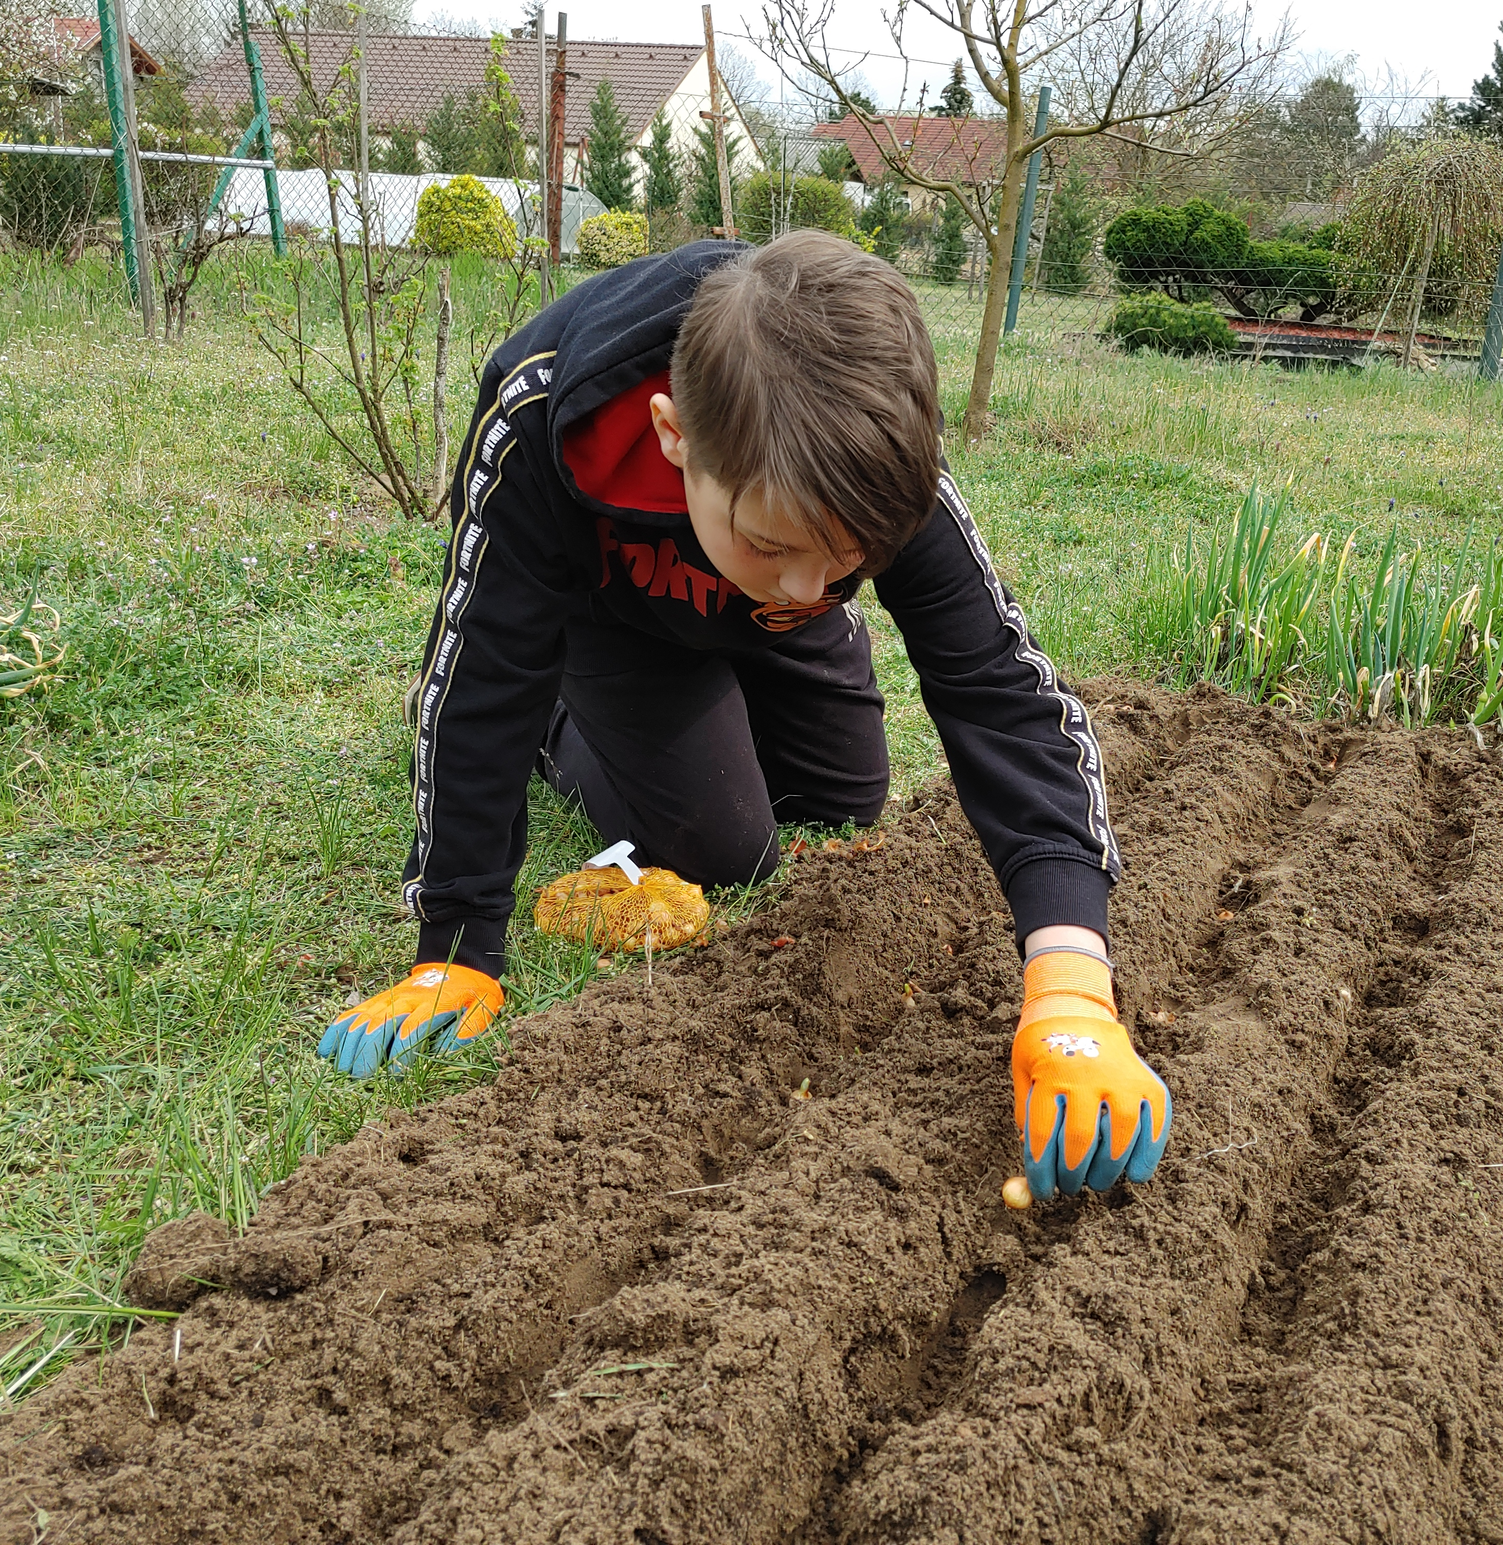
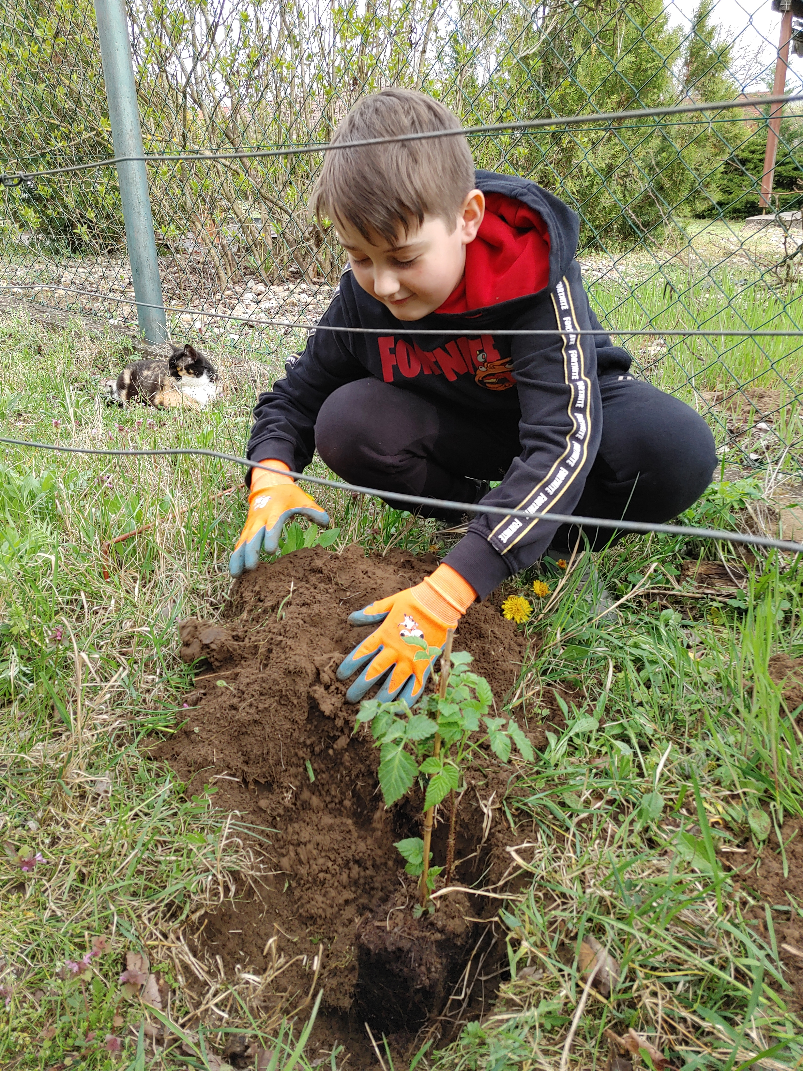
Minden évben ültetünk a kertünkbe:
Paradicsomot, uborkát, hagymát, petrezselymet és retket.

Slide 7
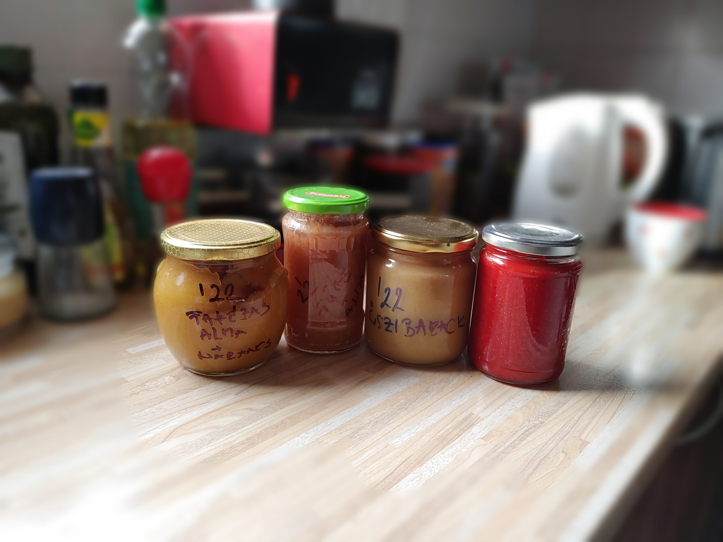
A kertben lévő zöldségekből és gyümölcsökből csinálunk télre:
lekvárokat
befőtteket
lecsót
paprikakrémet
savanyúságokat

Slide 8
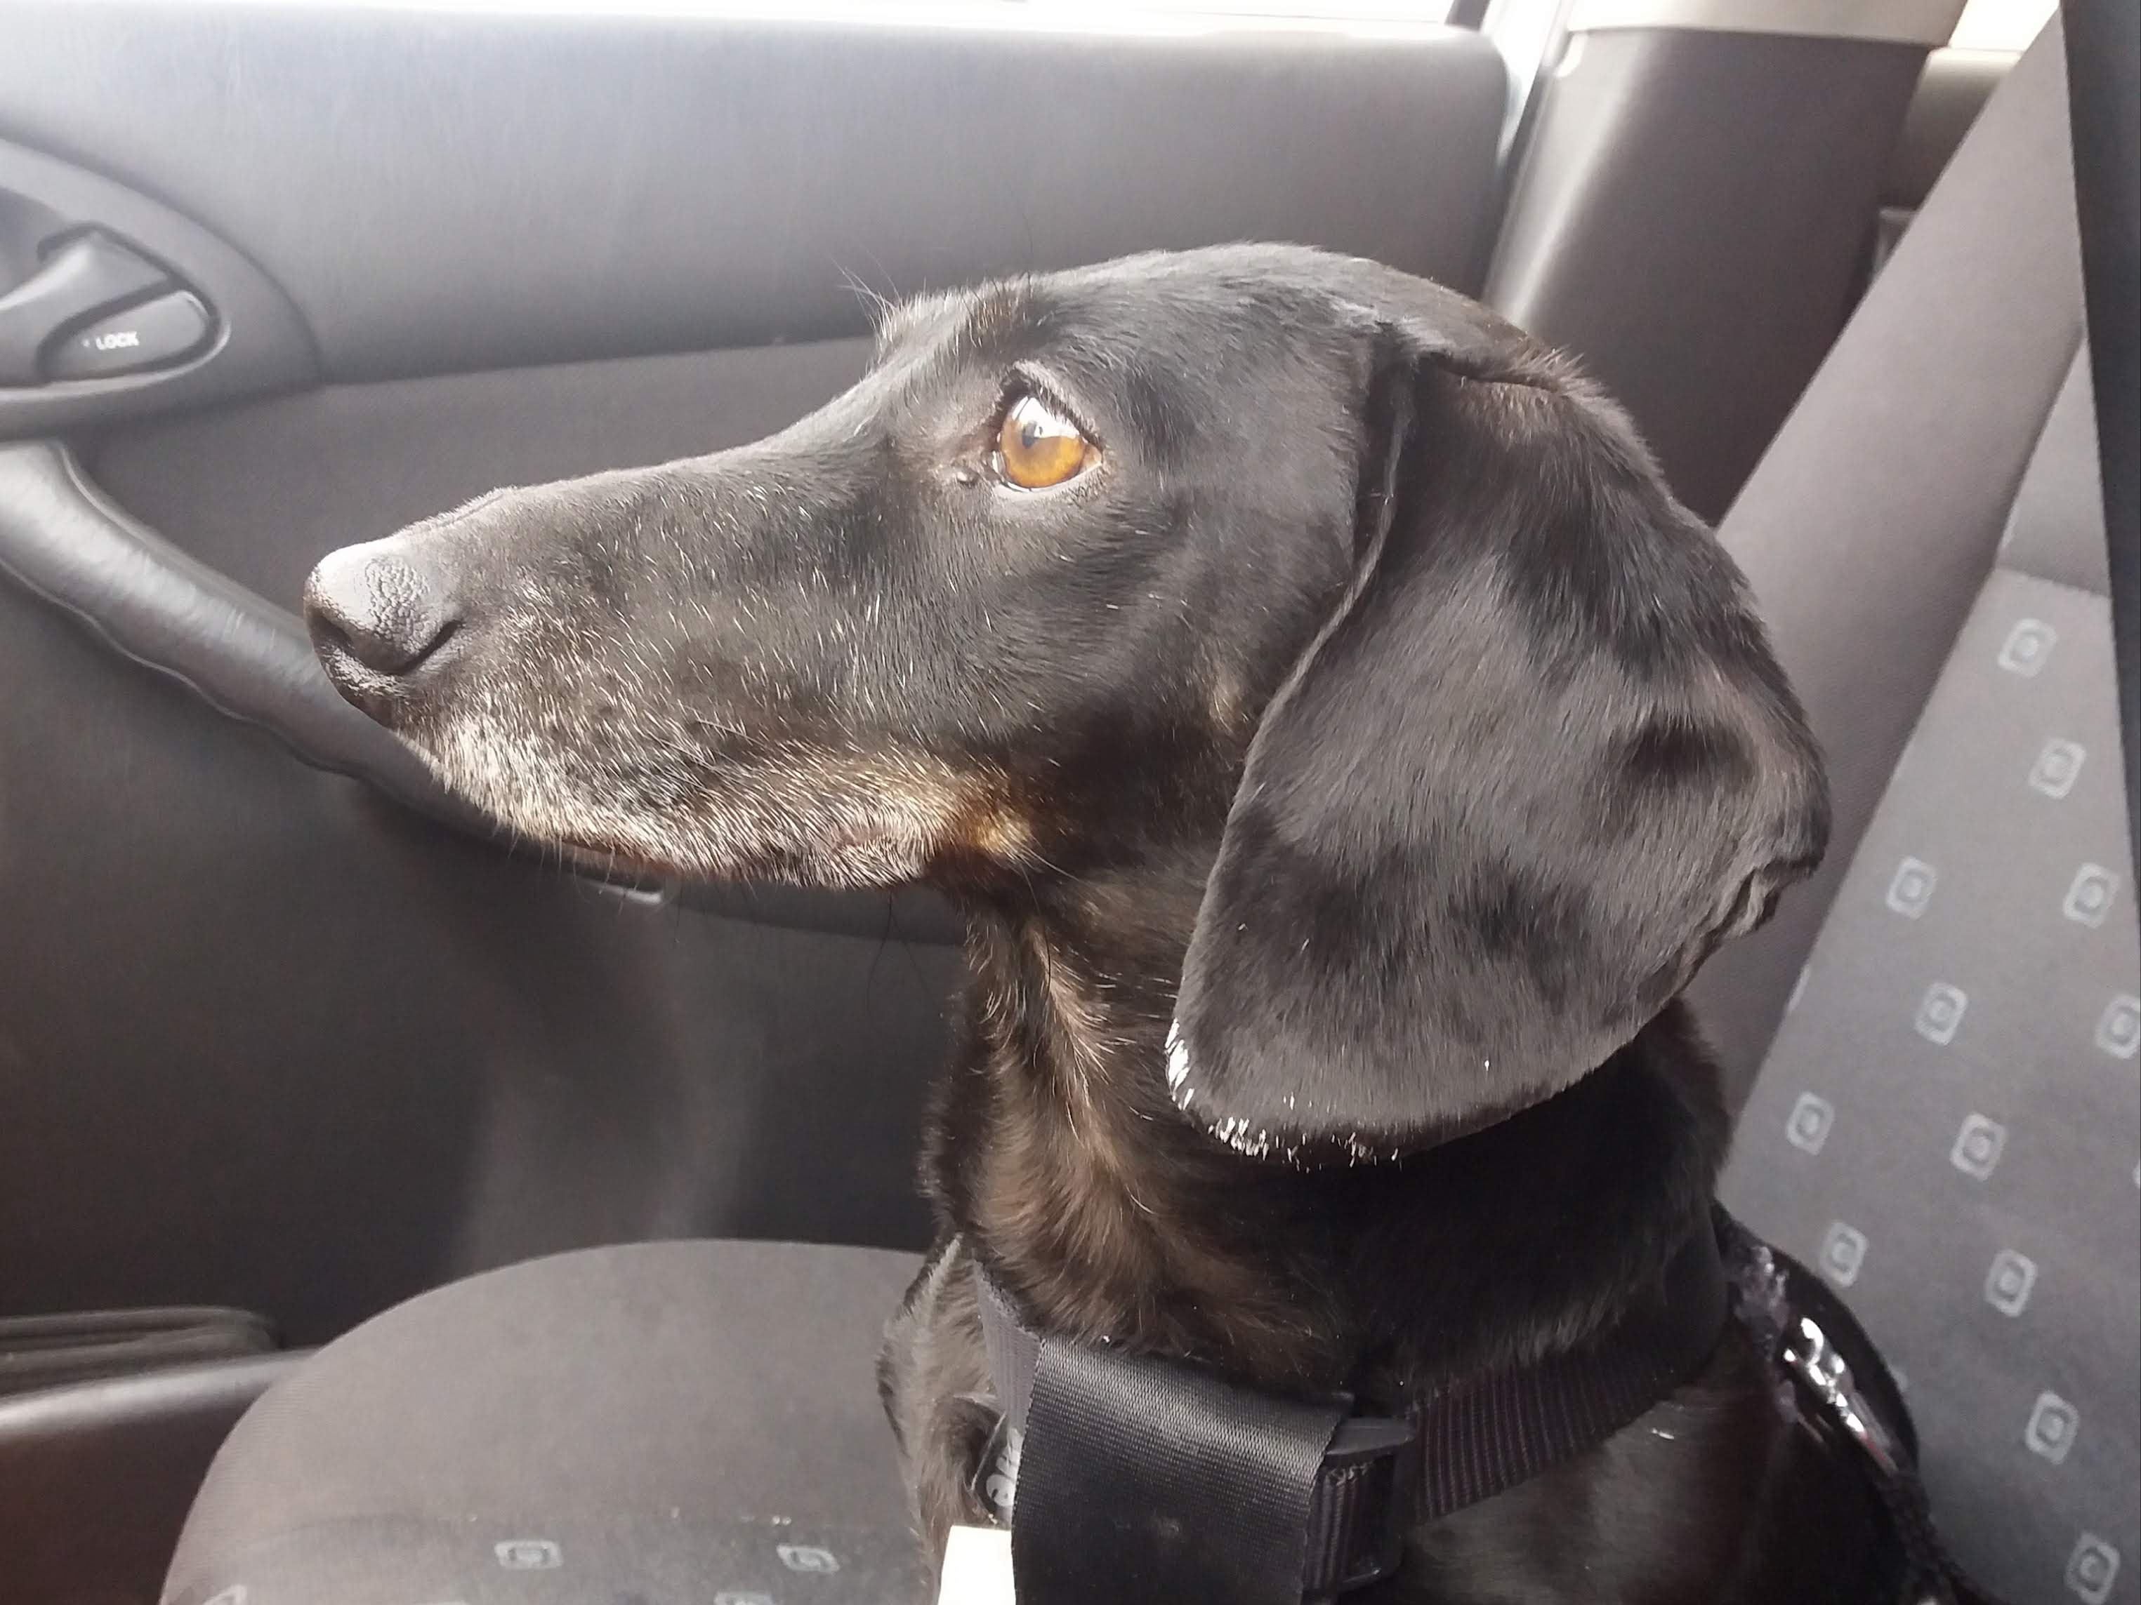
...és akik elpusztítják a maradék kaját:
Micike
és
Cuki

Slide 9
Köszönöm a figyelmet!
:)

